Slide 1
DEONTOLOGÍA INFORMÁTICA

Slide 2
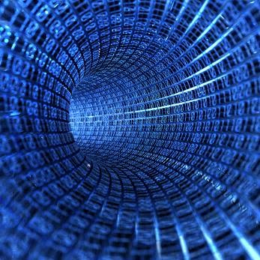
DEONTOLOGÍA INFORMÁTICA
Históricamente, los profesionales de la informática, como grupo, no han sido involucrados en cuestiones de ética.
La deontología informática, por extensión, trata, por tanto, de la moral o ética profesional en el manejo del activo mas importante que tienen las empresas, un bien cada vez mas apreciado, que es la información.
De cualquier modo, cuando se considera que esas maquinas influyen, directa e indirectamente, en la calidad de vida de millones de individuos se comprende que es un tema de gran importancia.
Las computadoras se utilizan para diseñar, analizar, sportar y controlar las aplicaciones que protegen y guian las vidas de las personas.

Slide 3
Mandamientos de la ética informática
No usarás una computadora para dañar a otros.
No interferirás con el trabajo ajeno.
No indagarás en los archivos ajenos.
No utilizarás una computadora para robar.
No utilizarás la informática para realizar fraudes.
No copiarás o utilizarás software que no hayas comprado.
No utilizarás los recursos informáticos ajenos sin la debida autorización.
No te apropiarás de los derechos intelectuales de otros.
Deberás evaluar las consecuencias sociales de cualquier código que desarrolles.
Siempre utilizarás las computadoras de manera de respetar los derechos de los demás.

